Slide 1
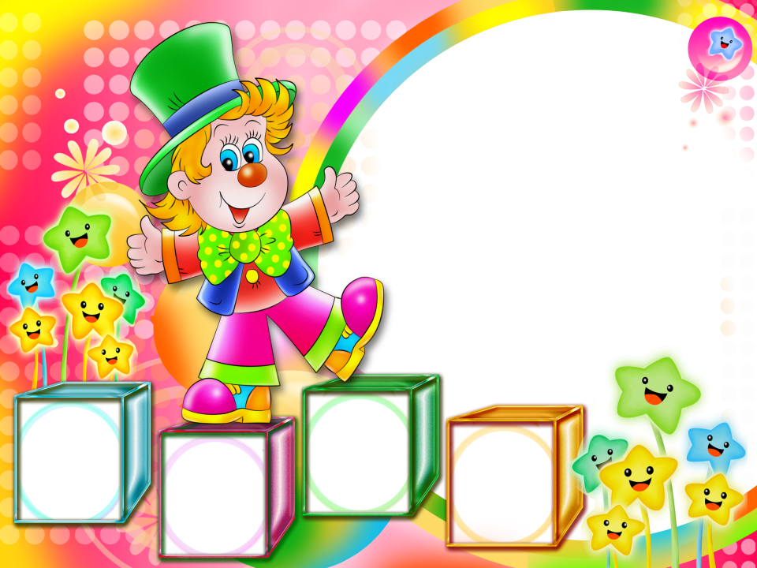
Интерактивная игра
для старших дошкольников
Веселая
математика
СТАРТ
Notes:
Интерактивная игра
для старших дошкольников
«Веселая
Математика»
Автор: Щекоткина Елена Владимировна,
воспитатель МДОУ №1 «Аленушка»,
г. Тейково, Ивановская область

Slide 2
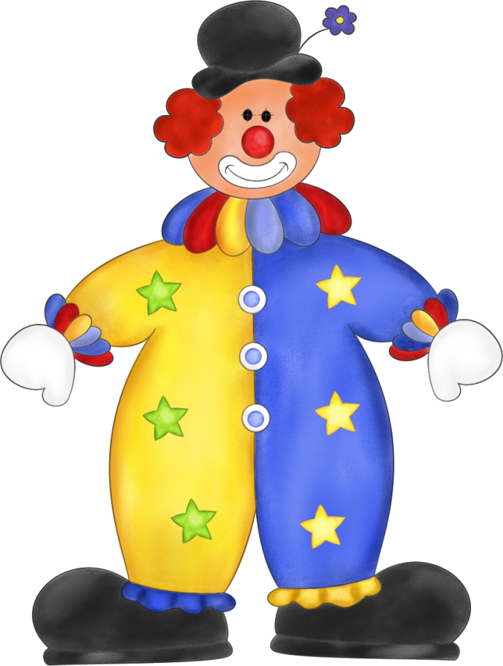
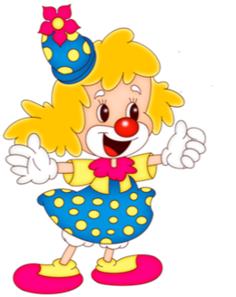
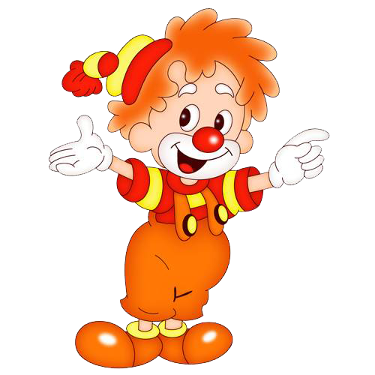
1
2
3
4
5
6
7
8
9
10

Slide 3
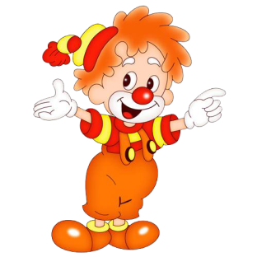
2+1=
3
4
>
<
ССЫЛКИ
ВЫХОД

Slide 4
1
2
3
4
5
6
7
8
9
10

Slide 5
1
2
3
4
5
6
7
8
9
10

Slide 6
1
2
3
4
5
6
7
8
9
10

Slide 7
1
2
3
4
5
6
7
8
9
10

Slide 8
1
2
3
4
5
6
7
8
9
10

Slide 9
2+1=?
1
2
3
4
5
6
7
8
9
10

Slide 10
3+2=?
1
2
3
4
5
6
7
8
9
10

Slide 11
3+3=?
1
2
3
4
5
6
7
8
9
10

Slide 12
6+2=?
1
2
3
4
5
6
7
8
9
10

Slide 13
8+1=?
1
2
3
4
5
6
7
8
9
10

Slide 14
>
=
<

Slide 15
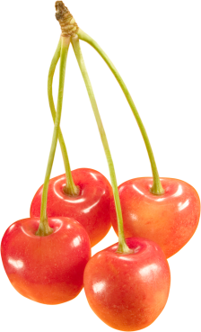
>
=
<

Slide 16
>
=
<

Slide 17
>
=
<

Slide 18
>
=
<

